Slide 1
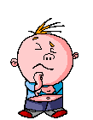
Priebalsių supanašėjimas

Slide 2
Iš 6 d diktanto (15 mokinių)
Nušvisdavo, trukdyti,
Skaisčiai
Daug

Slide 3
Pamokos uždavinys
Dirbdami poromis ir individualiai mokysimės supanašėjusių priebalsių rašybos tikrinimo būdų (3 taisyklės).
Atliksime kūrybinę užduotį, padarydami ne daugiau kaip 2-3 klaidas.
Naudosimės turimomis žiniomis, kalbos garsų lentele, vadovėliu, mokytojos paruoštomis užduotimis.

Slide 4
Kokias kompetencijas ugdysimės?
Mokėjimo mokytis: įvertinsite savo poros darbą.
Iniciatyvumo ir kūrybingumo: aktyviai ir kūrybiškai veiksite atlikdami užduotį.
Socialinė: atsakingai bendrausite dirbdami poroje; ugdysitės atsakomybę už poros darbo rezultatus.

Slide 5

Skardieji ir duslieji priebalsiai
Naudodamiesi turimomis žiniomis ir /ar kalbos garsų lentele, pasakykite, kaip nustatome, kuris priebalsis skardus, kuris duslus?
Du-tu,
bus- pus,
žus- šus,
badas- padas,
žyla-šyla.

Slide 6
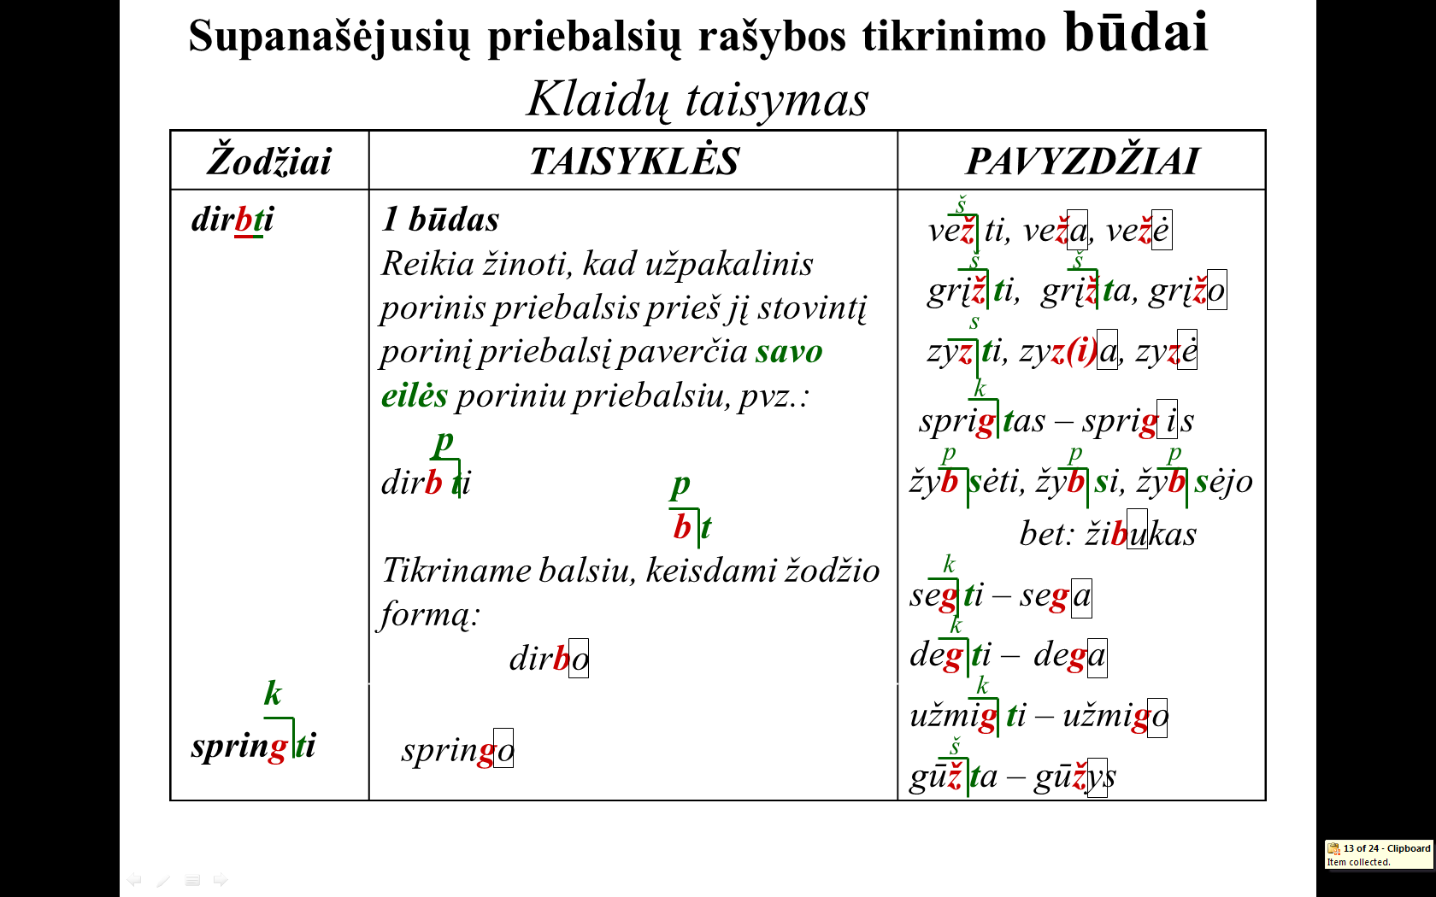
I taisyklė.
Priebalsiai, galintys supanašėti

Slide 7
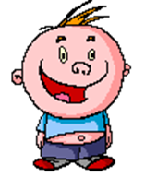
Įtvirtiname
Vadovėlis, 90 ir 91 pratimai

Slide 8
II taisyklė. Priebalsiai žodžio gale
95 pratimas
Visi priebalsiai (išskyrus pusbalsius) žodžio gale tariami dusliai

Slide 9

III taisyklė.
S prieš č š
Z prieš dž ž

Slide 10

Įtvirtiname
97 pratimas žodžiu
98 pratimas raštu.
Ievos ir Ko grupė- individuali užduotis

Slide 11
Užduotis (iš viso 17 žodžių)
A. Raskite ir parašykite tokius žodžių ramstis, išgąstis, gailestis, rūstus, skaistus, pėsti linksnius, kad liktų raidė s, bet nebebūtų priebalsio s
(ramsčio, išgąsčio, gailesčio, rūsčių, skaisčių, pėsčių).
B. Parašykite tokius žodžių pavyzdys, skruzdė, vabzdys, vamzdis linksnius, kuriuose liktų raidė z, o priebalsio z nebebūtų
(pavyzdžių, skruzdžių, vabzdžių, vamzdžių).
C. Raskite tokias veiksmažodžių skristi, lįsti, vežti, zyzti formas, kuriose priebalsis prieš -ti pakitęs
(skrisčiau, lįsčiau, vežčiau (vežk), zyzčiau (zyzk).
D. Parašykite tokias veiksmažodžio grįžo formas, kuriose:
a) liktų raidė ž, bet nebūtų priebalsio ž
(grįžti, grįžk);
b) kuriose nebūtų nei priebalsio ž, nei raidės ž
(grįš).

Slide 12
Namų darbai
Iš pasirinkto „Skaitinių“ vadovėlio teksto (vieno puslapio) išrinkite žodžius, kuriuose yra suduslėjusių priebalsių.

Slide 13
Užduotis poroms
Parašykite nedidelį (iki 10 sakinių) laišką apie supanašėjusius priebalsius.
Adresatas- serganti klasės draugė, kuri dabar negali lankyti pamokų.
Laiške paaiškinkite, kaip nustatyti priebalsių supanašėjimą ir patikrinti rašybą, pateikite pavyzdžių.
Remkitės vadovėliu ir kitais informacijos šaltiniais.
Vertinimo kriterijai: sakinių mintys svarios ir įdomios, žodžiai nenuvalkioti.

Slide 14
Įsivertinkime
ĮSIVERTINIMO METODAS „ŠVIESOFORAS“

